Slide 1
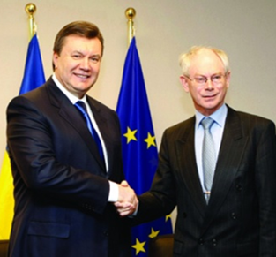
Україна та ЄС…
Європейська інтеграція — це процес політичної, юридичної, економічної (а в деяких випадках — соціальної та культурної) інтеграції європейських держав, у тому числі й частково розташованих в Європі. На даний момент європейська інтеграція досягається в основному за рахунок розширення Європейського Союзу та Ради Європи.
Європе́йський Сою́з — союз держав-членів Європейських Спільнот (ЄВС, ЄОВіС, Євратом), створений згідно з Договором про Європейський Союз, підписаним в лютому 1992 року і чинним із листопада 1993 р. Сьогодні в об'єднання входять 28 європейських держав з населенням понад 507 млн чоловік. В ЄС запроваджується єдина валюта — євро. Де-факто столицею Європейського Союзу є Брюссель.
Підготувала вчителька
Єрьоміна О.В.
Угода про асоціацію України з ЄС — Угода про асоціацію з Європейським Союзом України, зміст якої розроблено конкретно для України, і яка готується на заміну Угоди про партнерство та співробітництво. Угода про асоціацію між Україною та ЄС дає змогу перейти від партнерства і співробітництва до політичної асоціації та економічної інтеграції.
В листопаді 2013 року на саміті у Вільнюсі очікувалось підписання угоди про асоціацію між Україною та ЄС.
Однак, 9 листопада в Росії відбулася таємна зустріч президентів Януковича і Путіна, зміст якої залишається невідомим. Після цього українська влада різко змінила риторику і 21 листопада 2013 Кабінет міністрів України вирішив призупинити процес підготовки до підписання угоди з Євросоюзом.
Внаслідок цього, по всій Україні розпочались масові акції протесту.

Slide 2
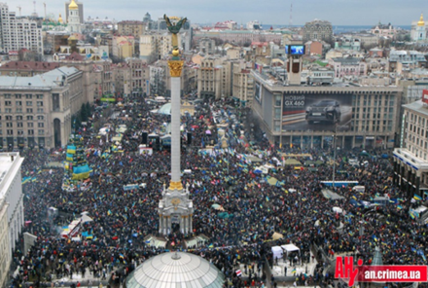
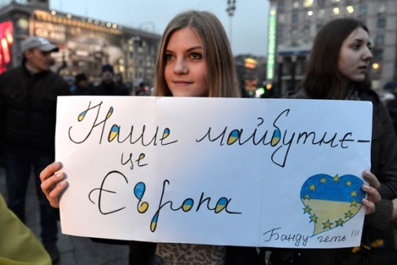
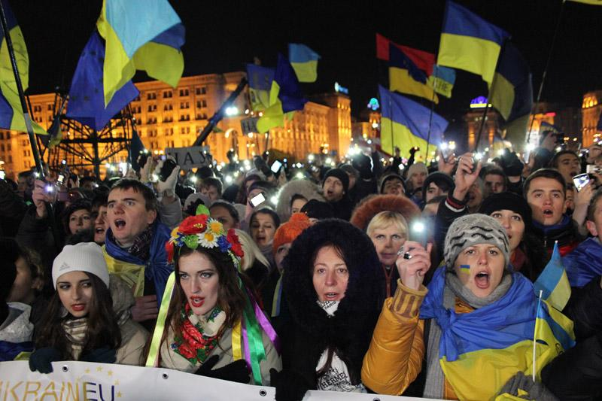
Рішення уряду України призупинити процес підготовки до укладання Угоди про асоціацію між Україною та ЄС викликало хвилю протестів у самій Україні. Станом на 22 листопада 2013 р. в багатьох містах України стали стихійно виникати євромайдани, де збираються громадяни України, щоб заявити свій протест проти відмови уряду укладати Угоду про асоціацію між Україною та ЄС.
Є́вромайда́н — національно-патріотичні протестні акції в Україні, передусім, проти корупції соціальної нерівності, свавілля правоохоронних органів та сил спецпризначення, а також на підтримку європейського вектора зовнішньої політики України.
Протести розпочалися 21 листопада 2013 року як реакція на рішення Кабінету Міністрів України про призупинення процесу підготування до підписання Угоди про асоціацію між Україною та Євросоюзом і значно поширилися після силового розгону демонстрації в Києві вночі 30 листопада. Події ночі 30 листопада — кривавий розгін студентського майдану — обурили громадськість. Лідери опозиції оголосили план подальших дій, а активісти подали заявку на проведення мітингів у центрі Києва. Київська міська державна адміністрація звернулась із позовом до окружного адміністративного суду Києва про заборону проведення акцій протесту на Майдані Незалежності, який був задоволений.

